Slide 1
ПМ.02 Осуществление интеграции программных модулей МДК.02.01 Технология разработки программного обеспечения МДК.02.02 Инструментальные средства разработки программного обеспечения МДК.02.03 Математическое моделирование
Капустина Анастасия
33И

Slide 2
Содержание:
1.Анализ предметной области
2. Проектирование модуля «ХранительПРО»
3. Проектирование модуля «Стражник»
4. Планирование основных этапов разработки программного продукта

Slide 3
1.Анализ предметной области «ХранительПРО»
Любой объект КИИ предполагает пропускной режим на предприятие, независимо от периметра контролируемой и опасной зон. Модуль “ХранительПРО” направлен на организацию пропускного режима и включает в себя:
веб-сервис для заказа пропуска на предприятие для гостей и экскурсионных групп;
терминал сотрудника общего отдела для формальной проверки поданной заявки;
терминал сотрудника охраны для реализации пропускного режима;
терминал сотрудника подразделения для учета посещений.

Slide 4
1.Анализ предметной области «Стражник»
«Стражник» – система централизованного мониторинга событий на рабочих станциях сотрудников министерства обороны РФ (МО) и оборонных предприятий. Система позволяет в режиме реального времени выявлять возможные угрозы информационной безопасности (ИБ), оперативно на них реагировать, отправлять уведомления службе безопасности, соблюдать условия мандатного доступа к данным пользователей.
В состав системы «Стражник» входят инструменты мониторинга, обработки и аудита событий на персональных компьютерах (ПК) пользователей, средства визуализации данных для службы ИБ, механизмы оповещения службы ИБ о событиях, нарушающих протоколы безопасности.

Slide 5
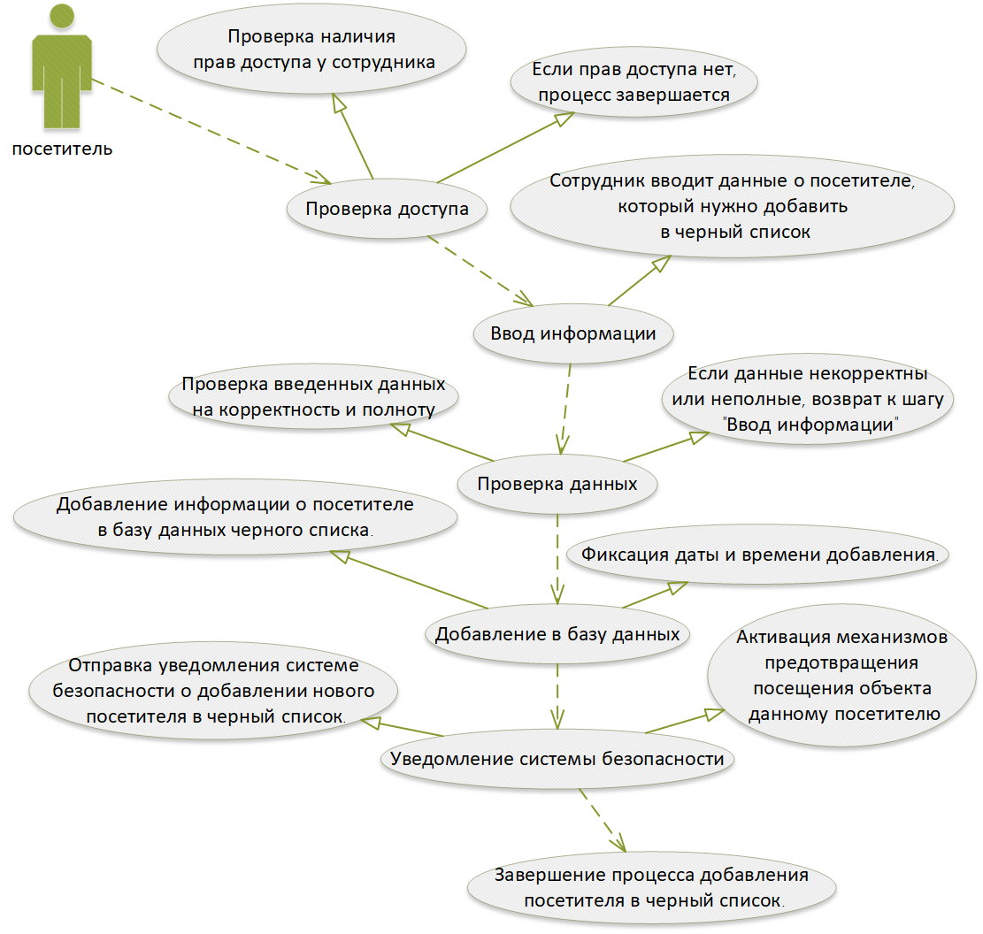
2. Проектирование модуля «ХранительПРО»
Проверкадоступа
Ввод информации
Проверка данных
Добавление в базу данных
Уведомление системы безопасности
Рисунок 1- Диаграмма деятельности добавления посетителя в «черный список».

Slide 6
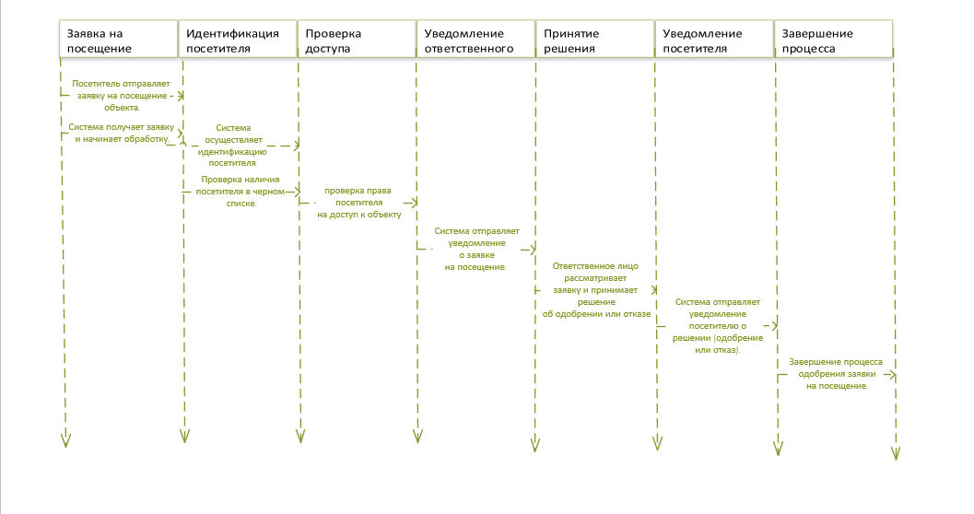
Заявка на посещение
Идентификация посетителя
Проверкадоступа
Уведомление ответственного
Принятие решения
Уведомление посетителя
Завершение процесса
Рисунок 2- Диаграмма последовательности одобрения заявки на посещение.

Slide 7
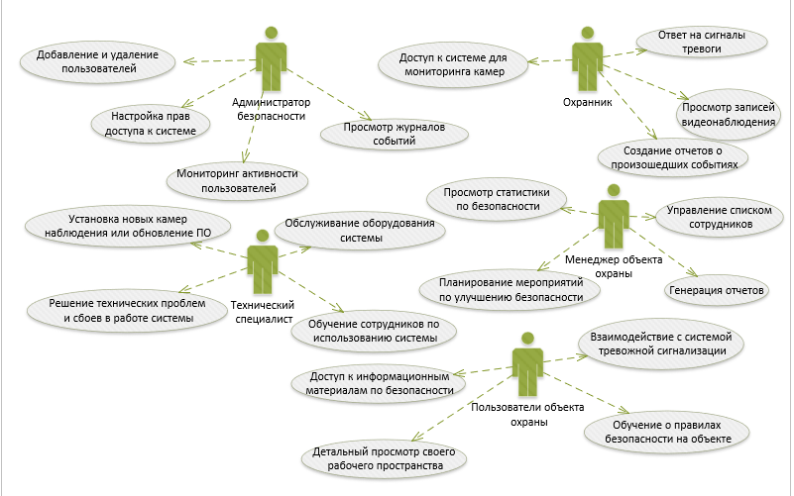
Администратор безопасности
Охранник
Технический специалист
Менеджер объекта охраны
Пользователи объекта охраны
Рисунок 3- Диаграмма вариантов использования системы.

Slide 8
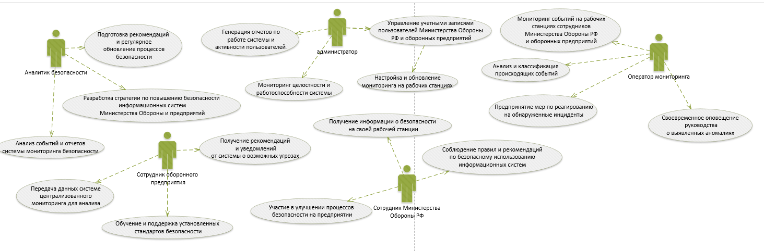
3.Проектирование модуля «Стражник»
Сотрудник оборонного предприятия
Оператор мониторинга
Аналитик безопасности
Администратор
Сотрудник Министерства обороны РФ
Рисунок 4- Диаграмма вариантов использования по системе «Стражник».

Slide 9
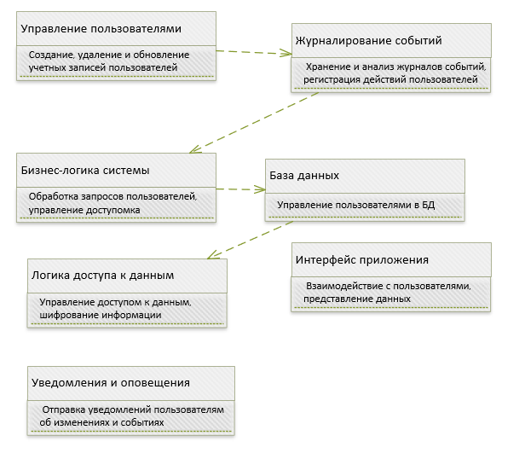
Уведомления и оповещения
База данных
Интерфейс приложения
Логика доступа к данным
Бизнес-логика системы
Журналирование событий
Управление пользователями
Рисунок 5 - Диаграмма компонентов.

Slide 10
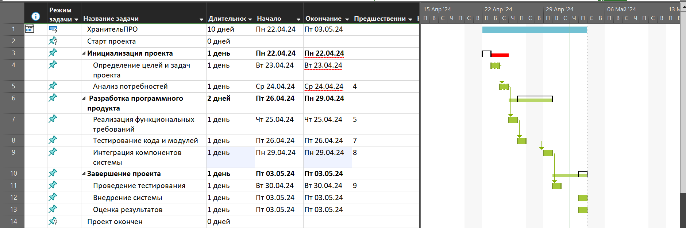
4.Планирование основных этапов разработки программного продукта
ХранительПРО
Рисунок 6 - Диаграмма Ганта «ХранительПРО»
ХранительПРО
Рисунок 6 - Диаграмма Ганта «ХранительПРО»

Slide 11
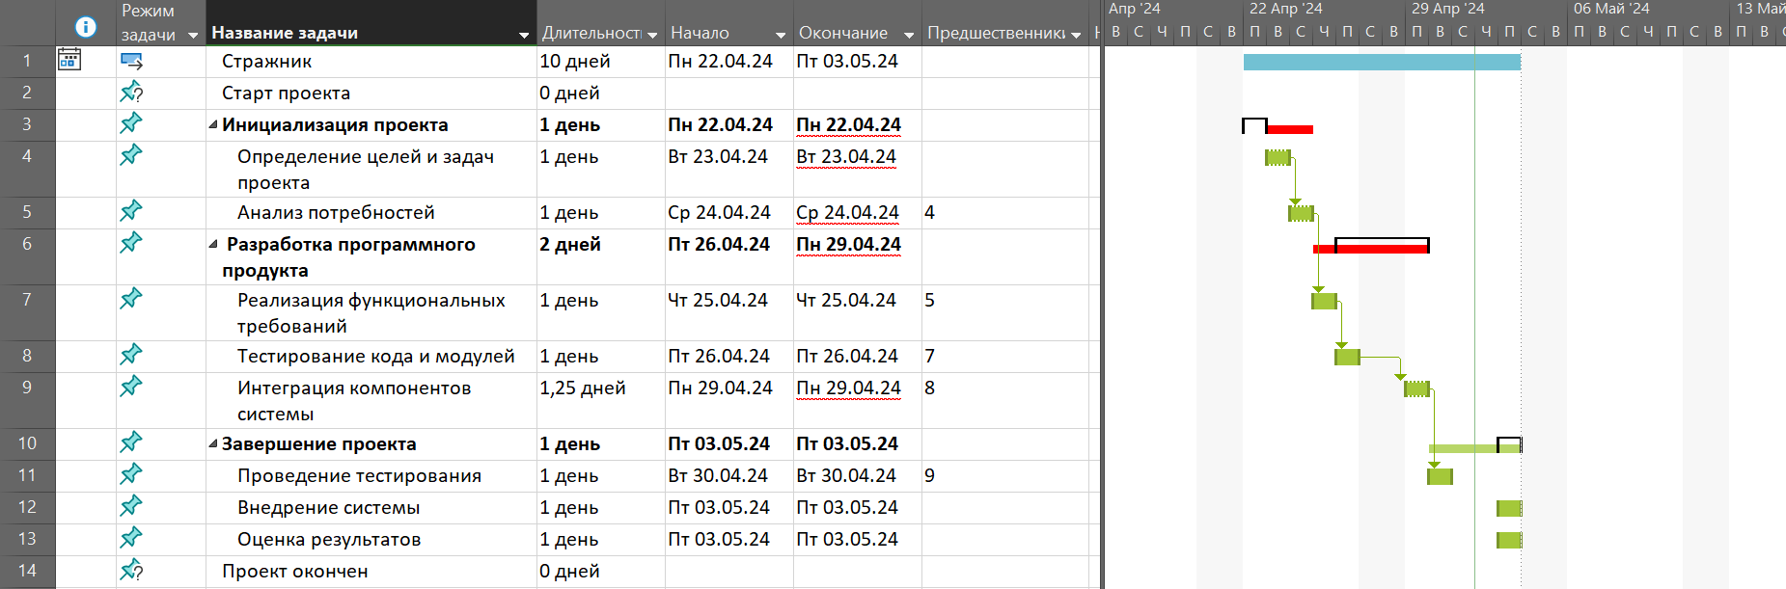
Стражник
Стражник
Рисунок 7- Диаграмма Ганта «Стражник»

